Slide 1
積體電路導論
4-BIT LOOK AHEAD ADDERS
系別:電通三乙
學生:游凱翔
學號:C107110249
指導教授:謝瑞鴻

Slide 2
目錄
研究目的
1-bit FULL ADDER
4-bit FULL ADDER
4-bit LOOK AHEAD ADDERS
VERILOG 程式碼
WAVEFORM
電路圖比較
感想

Slide 3
研究目的
在學期中我們有做一個LAB，那次的實驗是在做4位元全加器，之後我在計算機組織這堂課中學到1位元加法器、漣波加法器、前瞻進位加法器跟進位選擇器，那我選擇的是前瞻進位加法器，之後我就決定將課堂上的理論帶到實作課上，很少有機會可以在同個時段將理論跟實作併行。

Slide 4
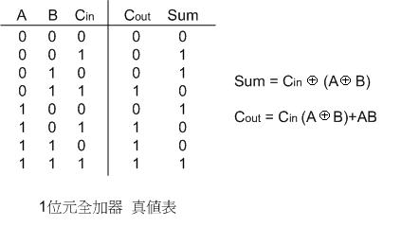
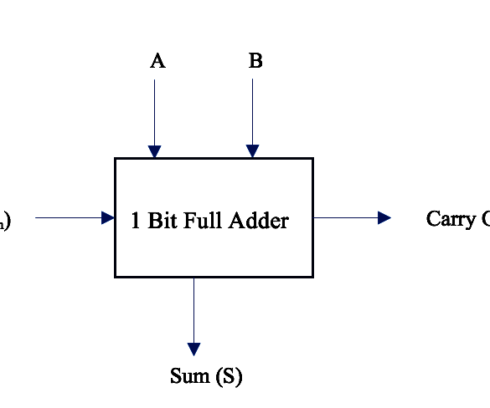
1-BIT FULL ADDER

Slide 5
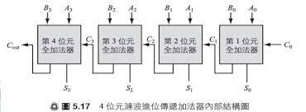
4-BIT FULL ADDER

Slide 6
4-BIT FULL ADDER

Slide 7
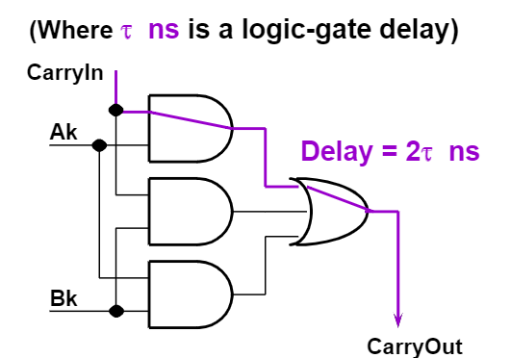
4-BIT FULL ADDER
圖(A)每一個AND閘為併行處理
每一個元件為τ
圖5.17為2τ*4=8 τ

Slide 8
4-BIT LOOK-AHEAD ADDERS(1/3)
gk=Ai&Bi
pk=Ai^Bi (Delay times=1τ)
Cin1=Cout0=(A0&B0)+(A0^B0)&Cin0=g0+p0&Cin0
Cin2=Cout0=(A1&B1)+(A1^B1)&Cin1=g1+p1&Cin1
Cin3=Cout0=(A2&B2)+(A2^B2)&Cin2=g2+p2&Cin2
Cin4=Cout0=(A3&B3)+(A3^B3)&Cin3=g3+p3&Cin3

Slide 9
4-BIT LOOK-AHEAD ADDERS(2/3)
Cin1=g0+(p0&Cin0)
Cin2=g1+p1&Cin1= g1+(p1&g0)+ (p1& p0&Cin0)
Cin3=g2+p2&Cin2= g2+(p2&g1)+(p2&p1&g0)+(p2&p1&p0&Cin0)
Cin4=g3+p3&Cin3=g3+(p3&g2)+(p3&p2&g1) +(p3& p2&p1&g0 ) +
(p3&p2&p1&p0&Cin0

Slide 10
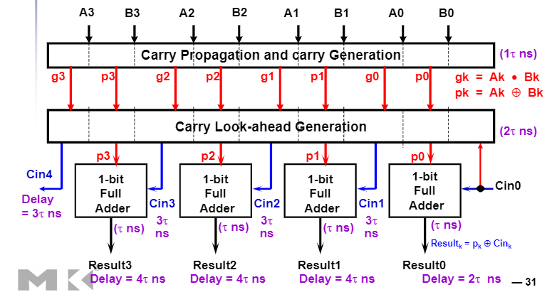
4-BIT LOOK-AHEAD ADDERS(3/3)

Slide 11
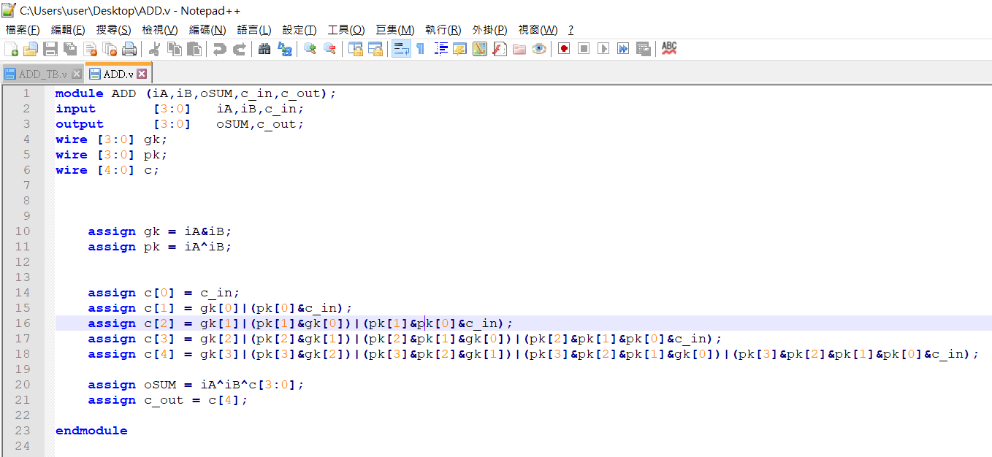
VERILOG 程式碼(1/2) ADD.V檔

Slide 12
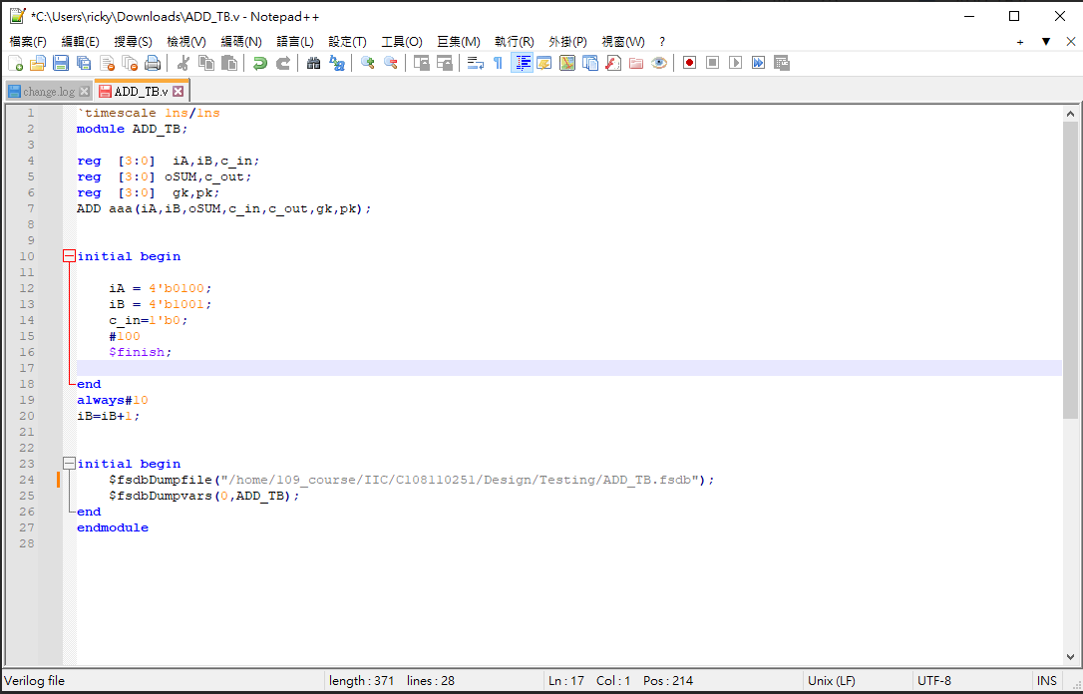
VERILOG 程式碼(2/2) ADD_TB.V檔

Slide 13
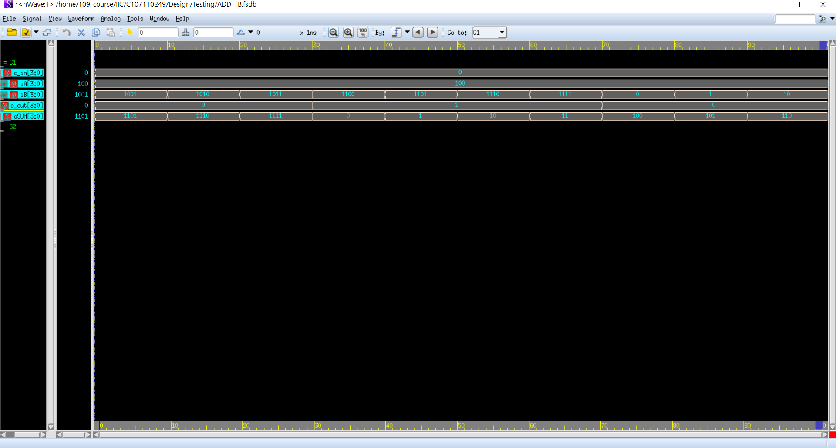
WAVEFORM

Slide 14

4-BIT CARRY LOOK-AHEAD ADDERS
VS
4-BIT FULL ADDER

Slide 15
感想
這學期中可以學到硬體描述語言，不用靠以往實際接線完成電路，十分方便，但是在方便的背後有些容易犯錯的地方，例如語法，邏輯…等，每一次做LAB都會有學長幫我debug也會教我一些觀念讓我學到滿多技巧，謝謝他們的指導，也謝謝老師可以提供這個環境讓我們有機會學到這個領域，雖然我們做的只是一開始較為簡單的地方，但是在這個過程讓我喜歡上這堂課，我也不排斥踏入這個領域，希望未來還有機會可以學到相關更艱深的知識。

Slide 16
謝謝大家

